Slide 1
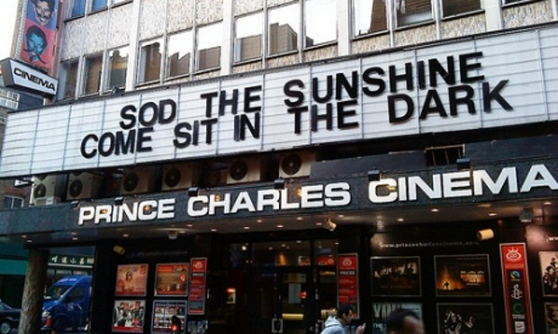
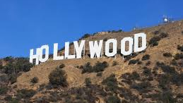
Kulturowe konteksty filmów i seriali z Wielkiej Brytanii i USA
dr Piotr Szczypa
Instytut Anglistyki UMCS

Slide 2
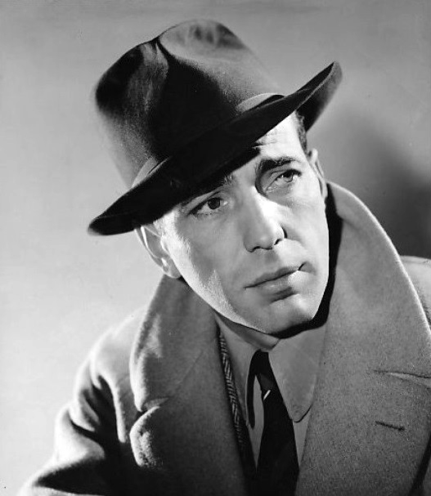
Zarys historii kina i telewizji w USA i Wielkiej Brytanii

Slide 3
Medioznawstwo
Podstawowe informacje na temat produkcji filmowej i telewizyjnej
Jak zbudowany jest tekst kultury (forma i zawartość)
Tworzenie znaczeń
Konstrukcja narracji

Slide 4
Medioznawstwo
Aspekty mise-en-scene
Praca kamery: rodzaje kadrów i ujęć
Techniki edycyjne
Znaczenie dźwięku
Wspólna analiza fragmentów filmów

Slide 5
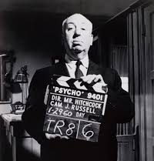
Okres klasyczny w kinie i telewizji w USA i Wielkiej Brytanii
Konteksty kulturowe w filmach i serialach brytyjskich i amerykańskich wyprodukowanych do końca lat 60. XX wieku

Slide 6
Analiza filmu
Analiza wybranego wspólnie filmu amerykańskiego lub brytyjskiego (wybór z 3-4 tytułów).

Slide 7
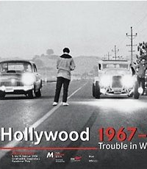
Lata 70. i 80. – era Nowego Hollywood

Slide 8
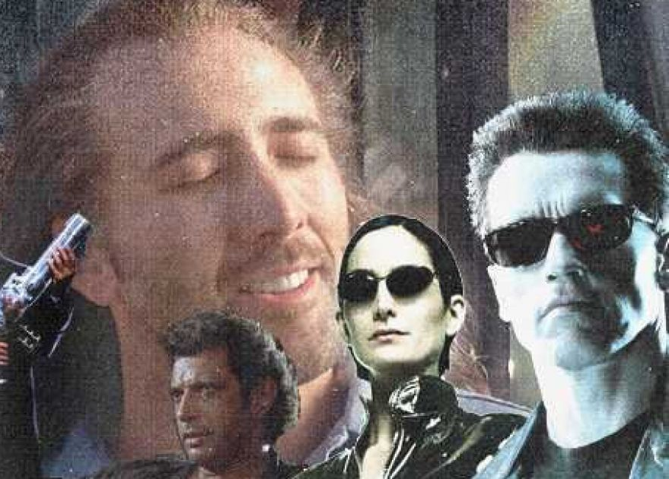
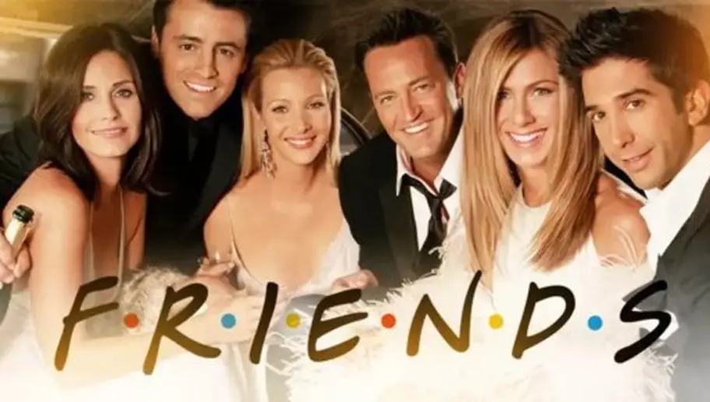
Lata 90. – epoka blockbusterów i sitcomów

Slide 9
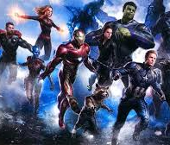
Współczesne trendy w produkcjach filmowych i telewizyjnych w Wielkiej Brytanii i USA

Slide 10
Analiza filmu
Analiza wybranego wspólnie filmu amerykańskiego lub brytyjskiego (wybór z 3-4 tytułów).

Slide 11
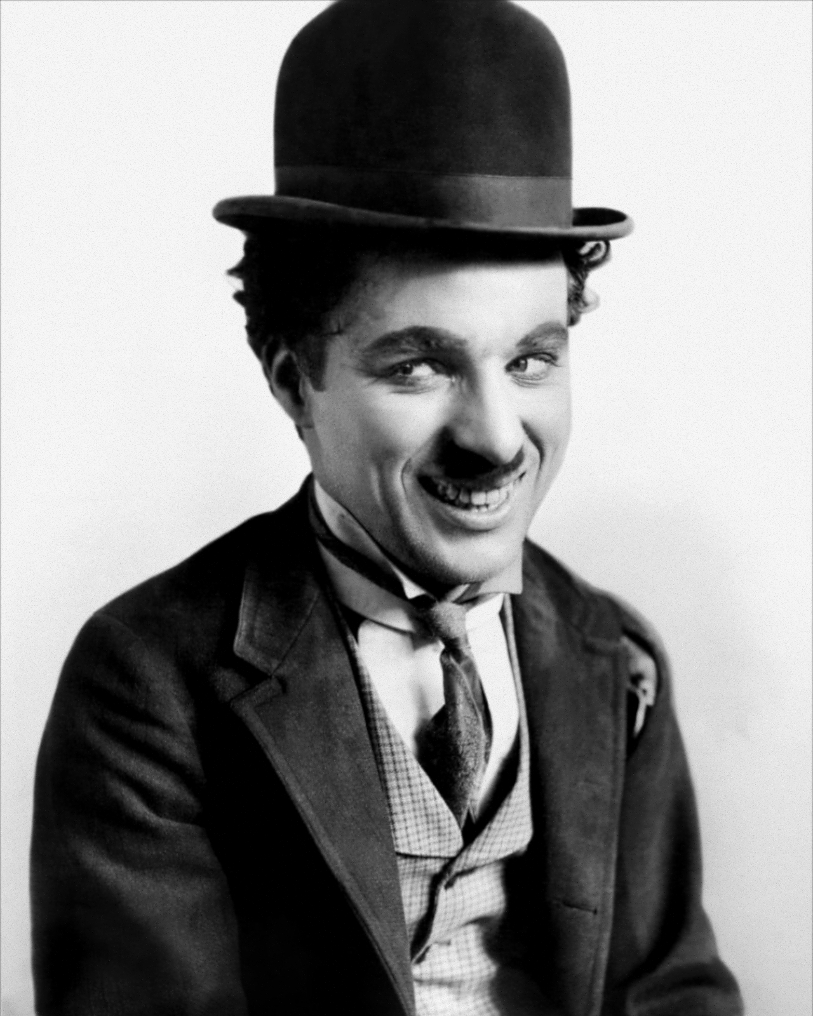
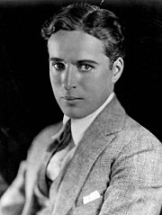
AMERYKANIE CZY BRYTYJCZYCY?
Charlie Chaplin (Charles Spencer Chaplin), ur. 1889 w Londynie

Slide 12
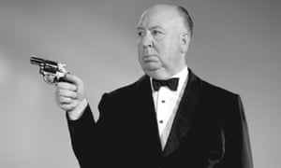
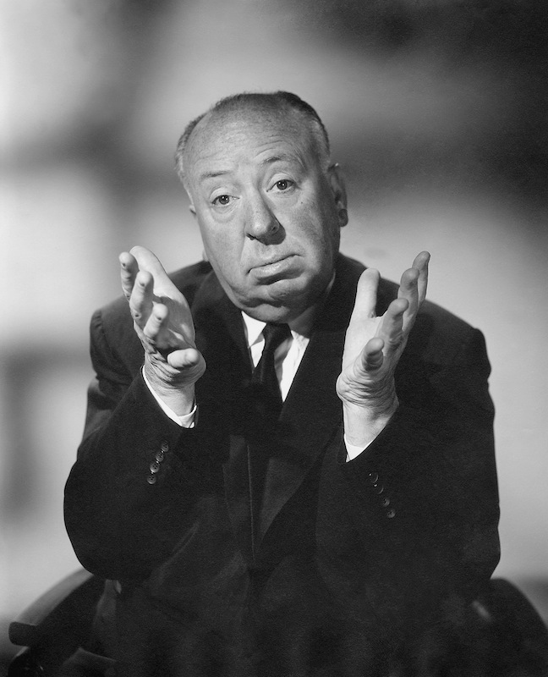
AMERYKANIE CZY BRYTYJCZYCY?
Alfred Hitchcock
ur. 1899 w Londynie

Slide 13
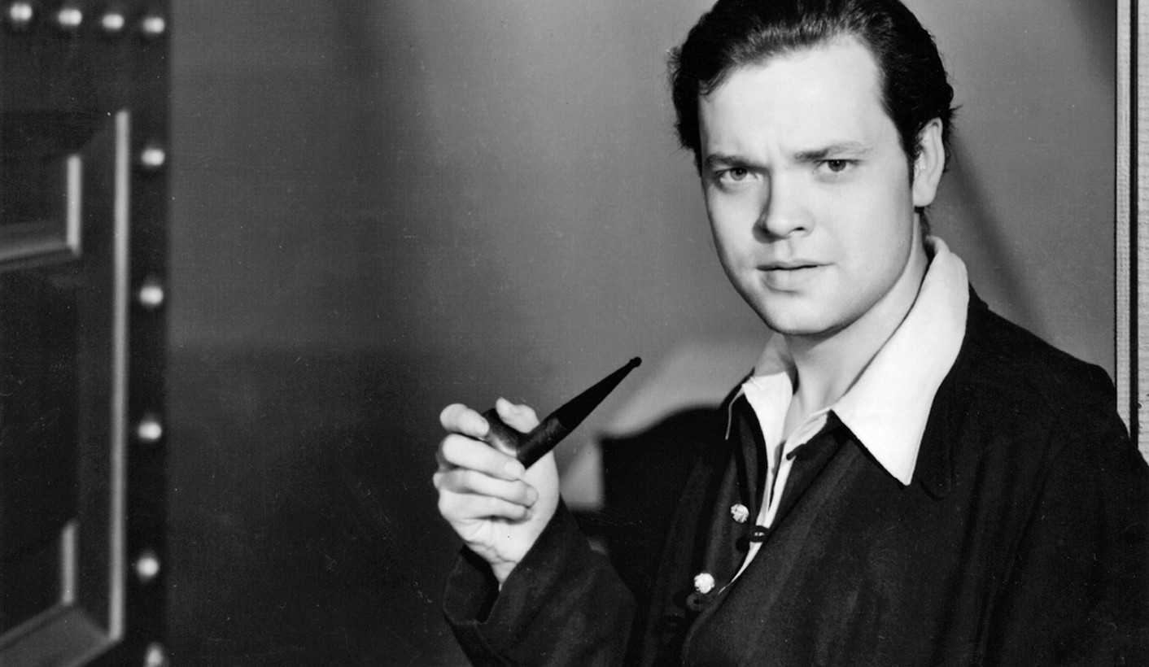
AMERYKANIE CZY BRYTYJCZYCY?
Orson Welles (wł. George Orson Welles)
ur. 1915 w Kenosha, Wisconsin, USA

Slide 14
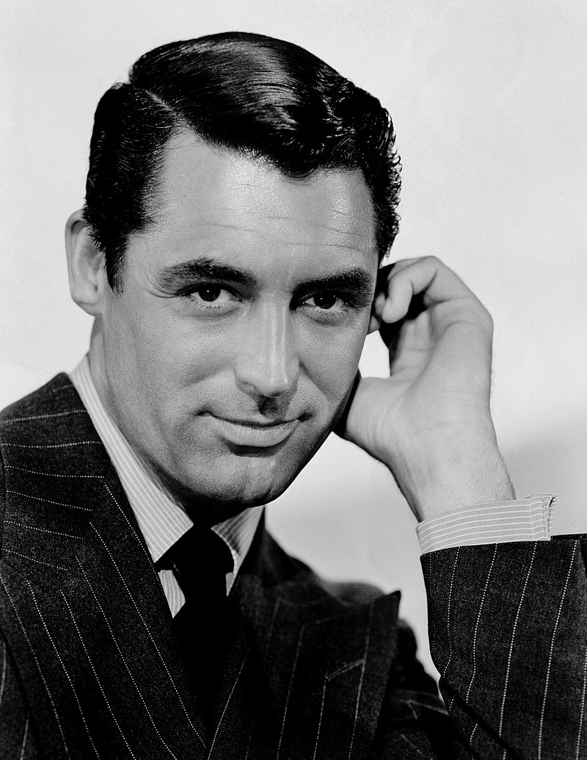
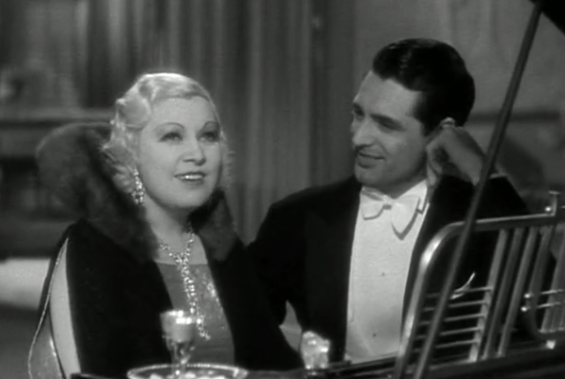
AMERYKANIE CZY BRYTYJCZYCY?
Cary Grant
(wł. Archibald Alec Leach), ur. 1904 w Horfield na przedmieściach Bristolu

Slide 15
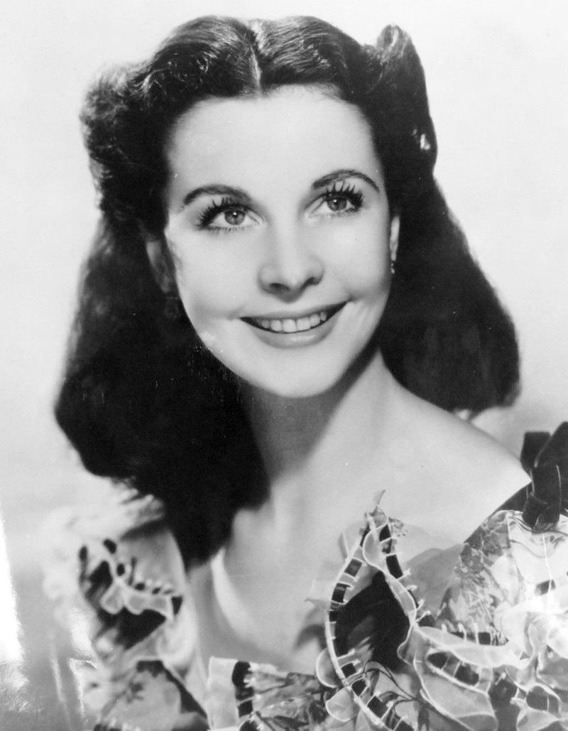
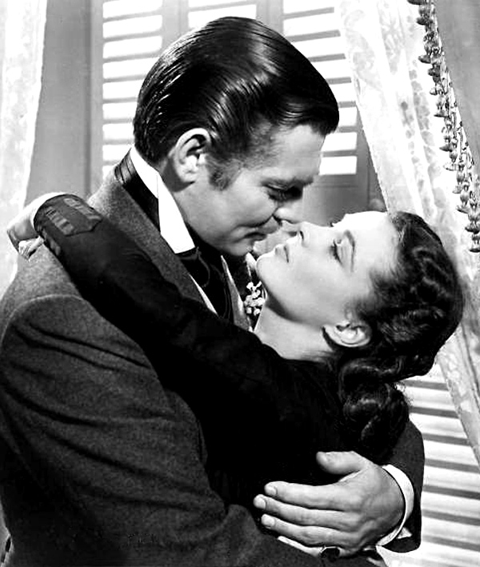
AMERYKANIE CZY BRYTYJCZYCY?
Vivien Leigh
(Vivian Mary Hartley)
ur. 1913 w Dardżyling, w Indiach Brytyjskich

Slide 16
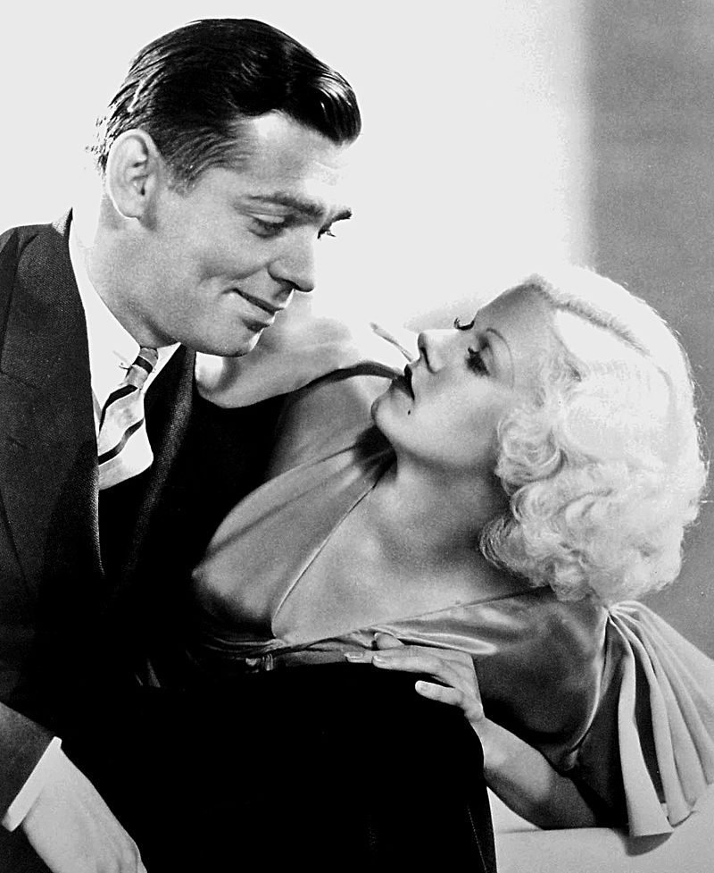
AMERYKANIE CZY BRYTYJCZYCY?
Clark Gable
(William Clark Gable)
ur. 1901 w Cadiz, Ohio, USA

Slide 17
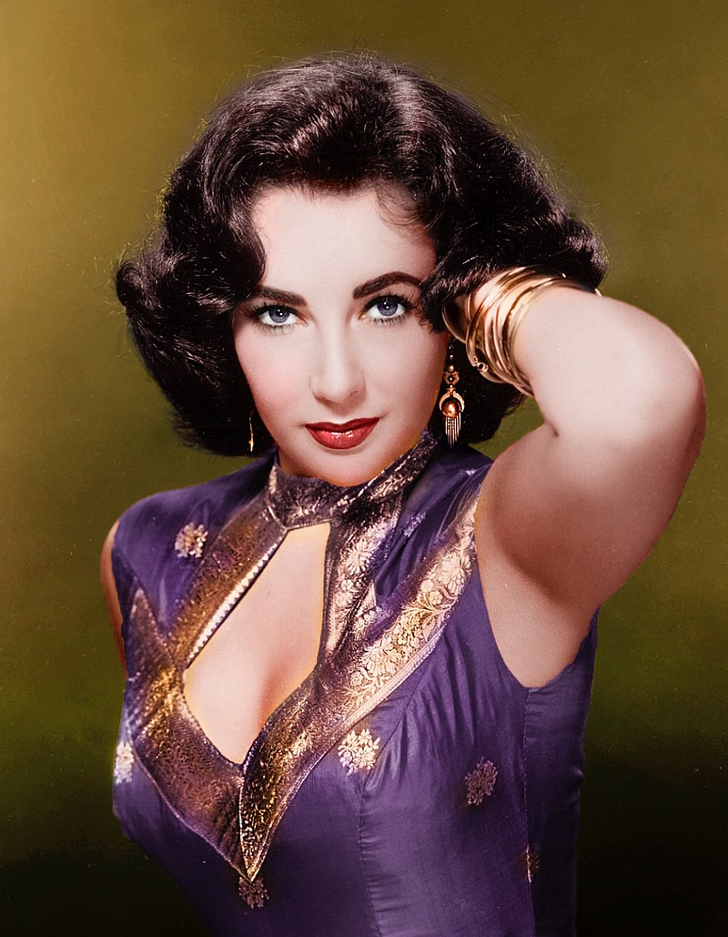
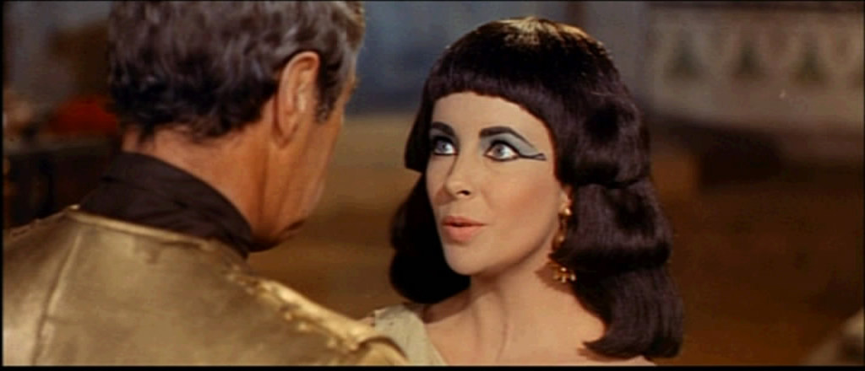
AMERYKANIE CZY BRYTYJCZYCY?
Elizabeth Rosemond Taylor
ur. 1932 w Hampstead, w Anglii jako córka pary Amerykanów

Slide 18
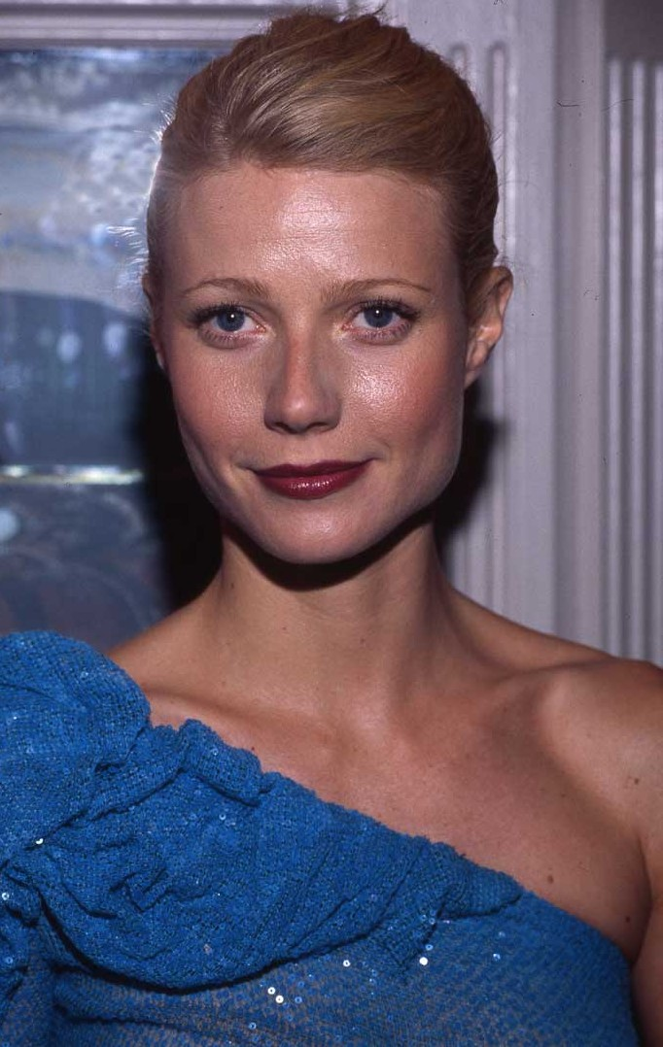
AMERYKANIE CZY BRYTYJCZYCY?
Gwyneth Paltrow
ur. 1972 w Los Angeles

Slide 19
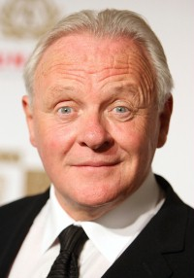
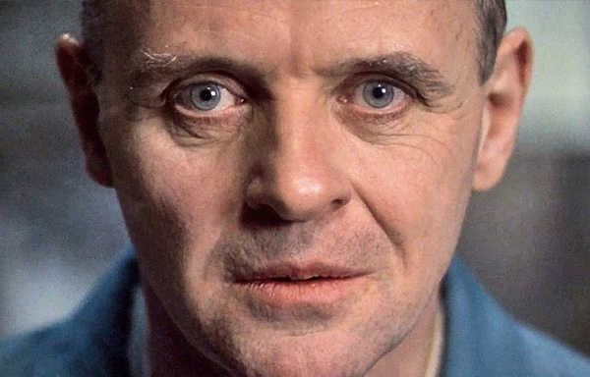
AMERYKANIE CZY BRYTYJCZYCY?
Anthony Hopkins
wł. Philip Anthony Hopkins
ur. 1937 w Port Talbot w Walii

Slide 20
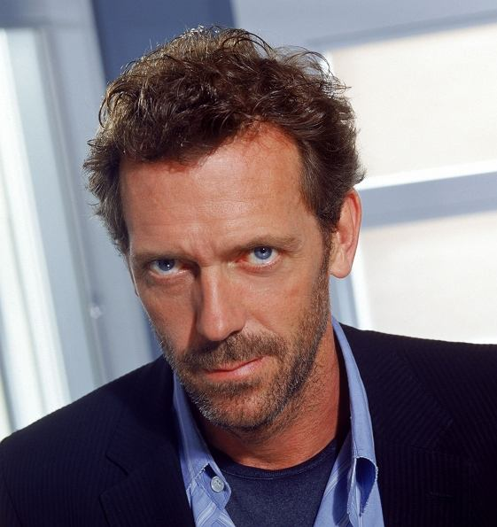
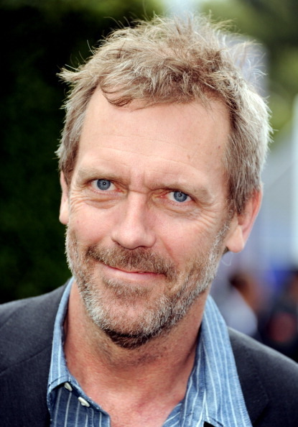
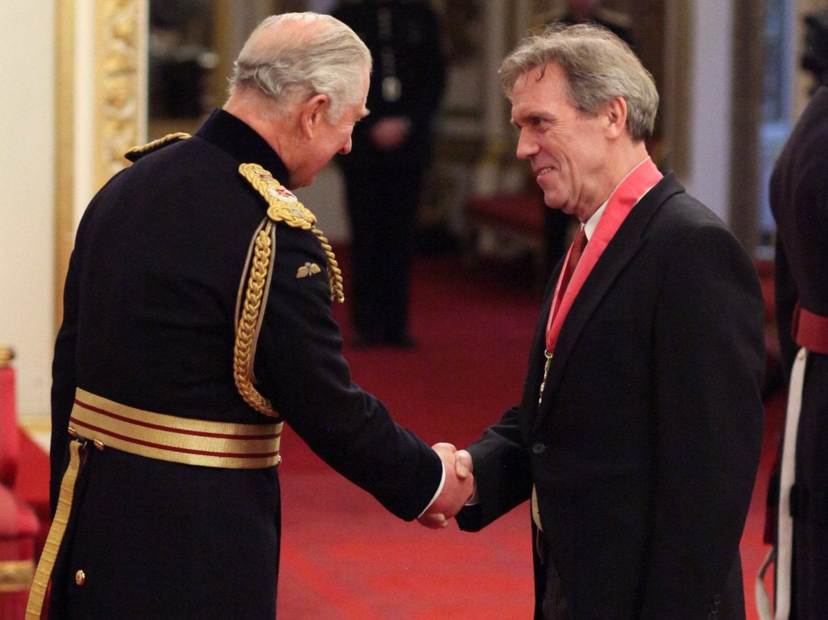
AMERYKANIE CZY BRYTYJCZYCY?
Hugh Laurie
wł. James Hugh Calum Laurie
ur. 1959 w Oksfordzie

